Slide 1


«России стихотворная душа...»
К 125-летию со дня рождения С.А. Есенина

Slide 2
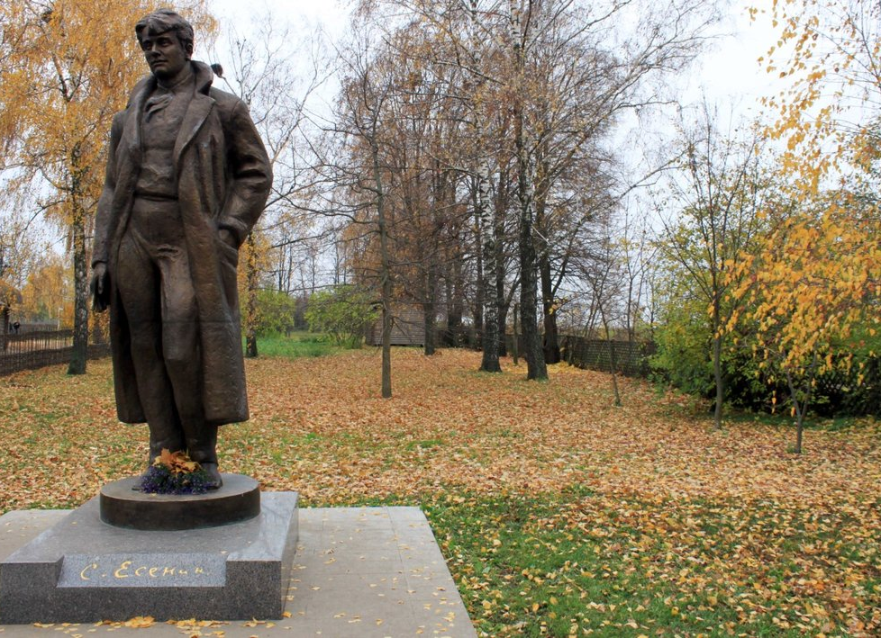
В этом имени – слово «есень»,
Осень, ясень, осенний цвет;
Что-то есть в нём
От русских песен –
Поднебесье, тихие веси,
Сень берёзы
И синь – рассвет.
Что-то есть в нём
И от весенней грусти,
Юности и чистоты…
Только скажут -
«Сергей Есенин»,
Всей России встают черты…
Н. Браун

Slide 3

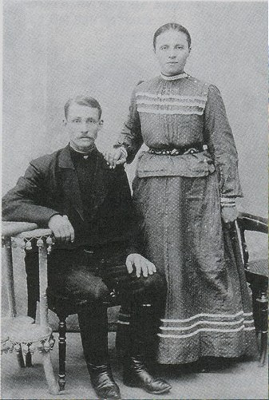
Сергей Есенин родился 3 октября 1895 г. в селе Константиново Рязанской губернии в крестьянской семье.
Родители поэта - Александр Никитич (1873-1931) и Татьяна Федоровна (1865-1955).

Slide 4
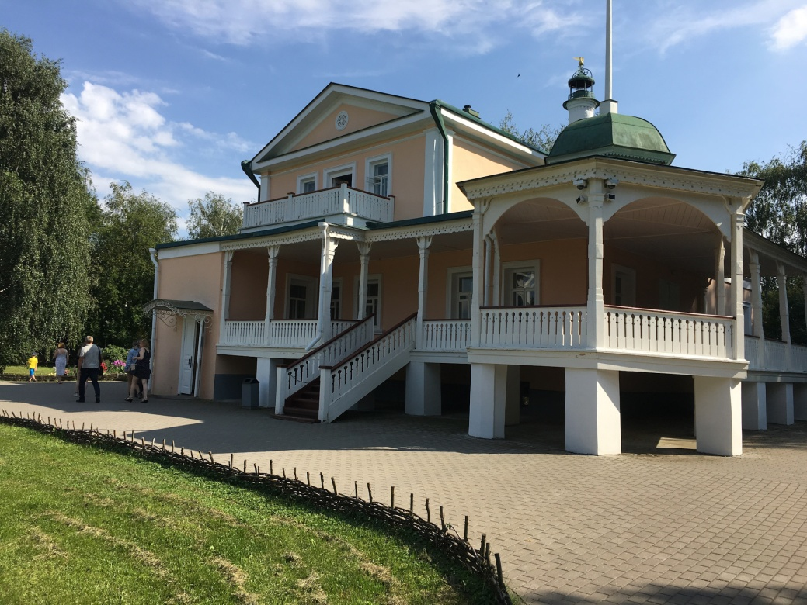
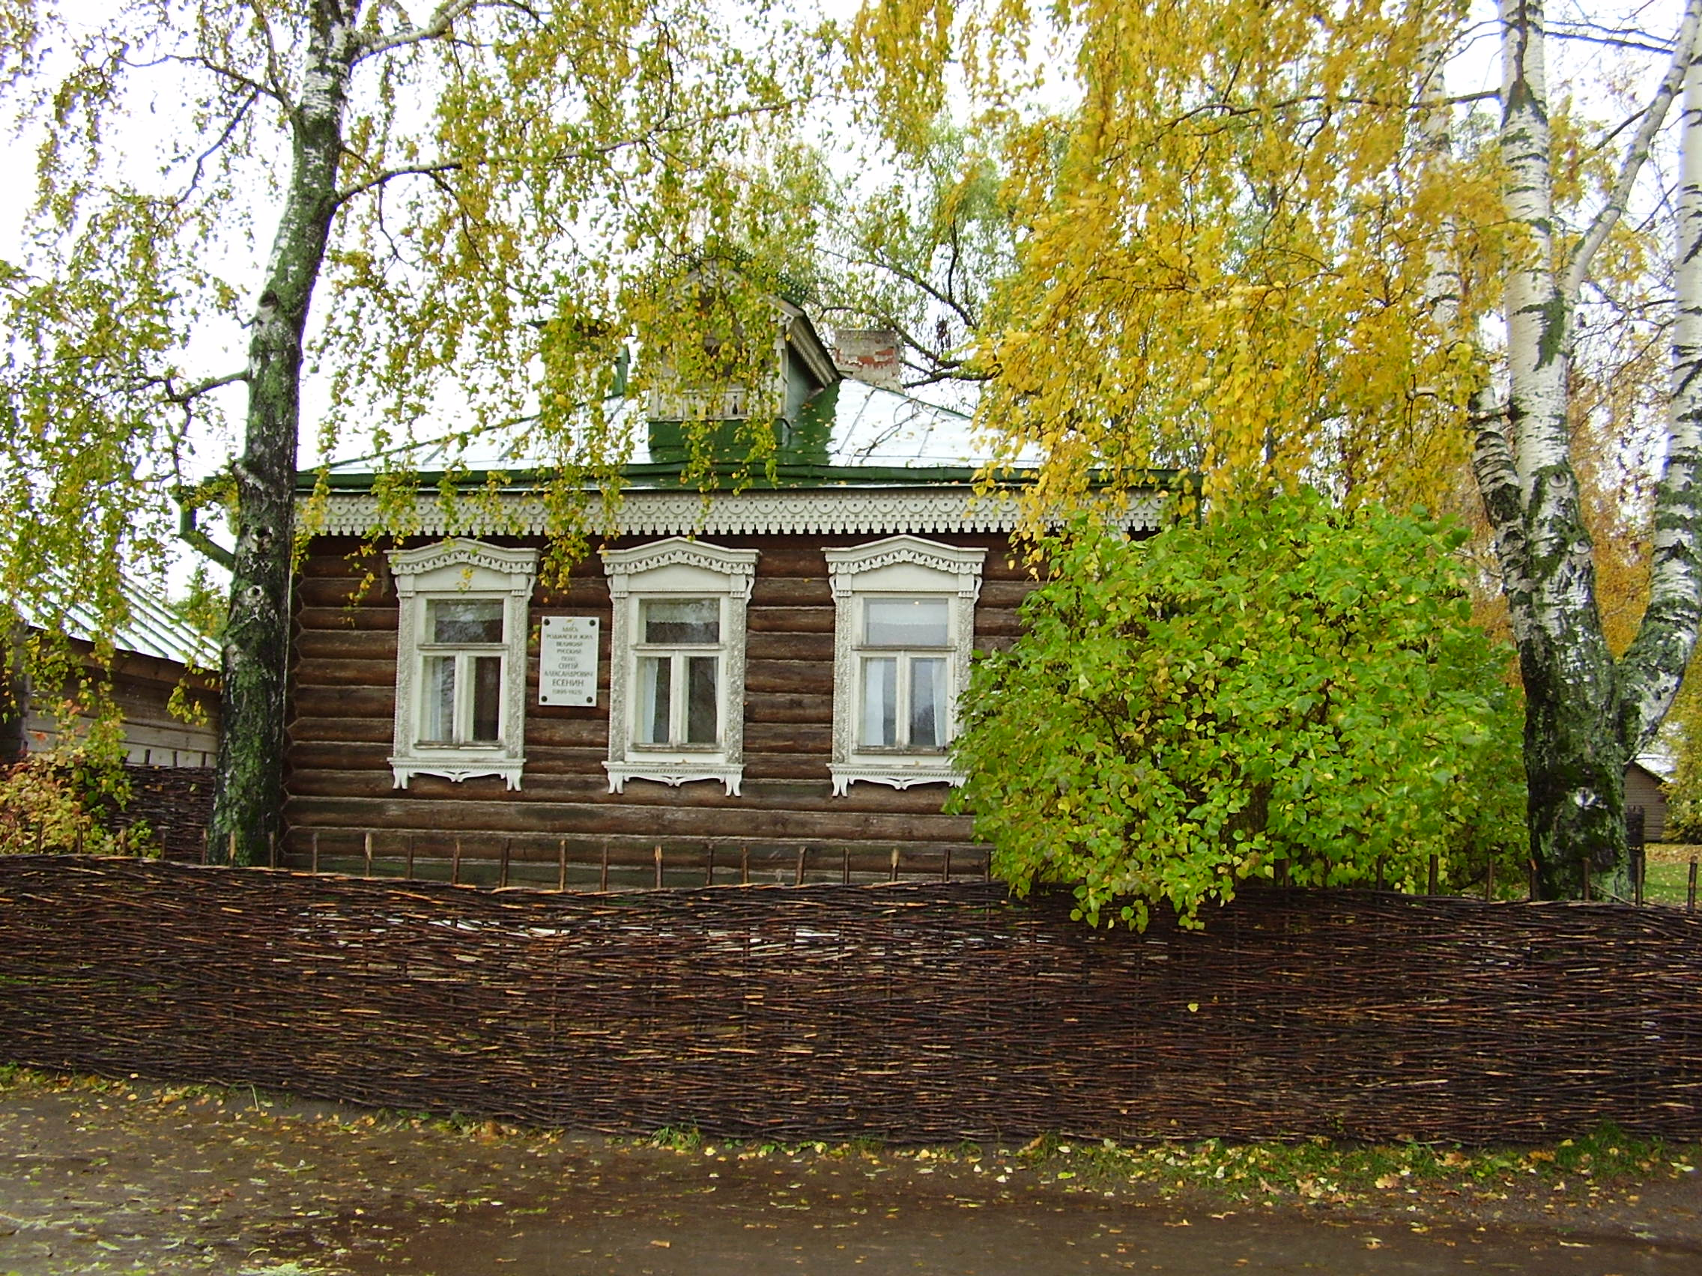
В доме в селе Константиново, где родился С.А. Есенин, сейчас расположен Государственный музей-заповедник поэта.

Slide 5

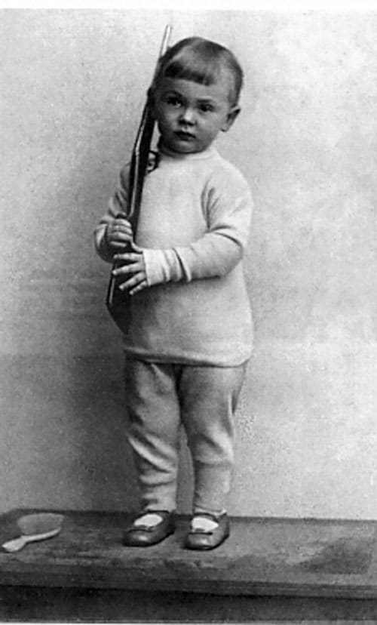
Поэт вспоминал: «Я рос, дыша атмосферой народной поэзии. Бабка, которая меня очень баловала, была набожна, собирала нищих, странствующих, которые распевали духовные стихи».
Читать поэт научился рано, лет в пять, под руководством дяди. По его собственным словам, стихи начал складывать лет в 8-9.

Slide 6

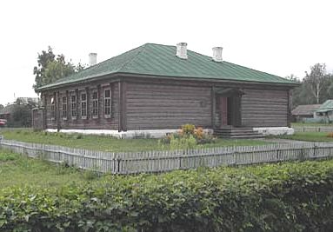
В 1904 году Есенин поступил учиться в Константиновское земское училище, которое закончил через 4 года с похвальным листом.
Потом он учился в церковно-приходской второклассной учительской школе в Спас-Клепиках.

Slide 7
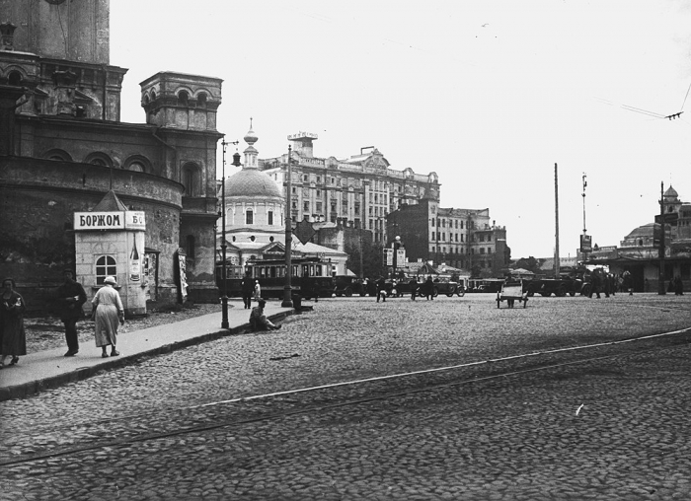
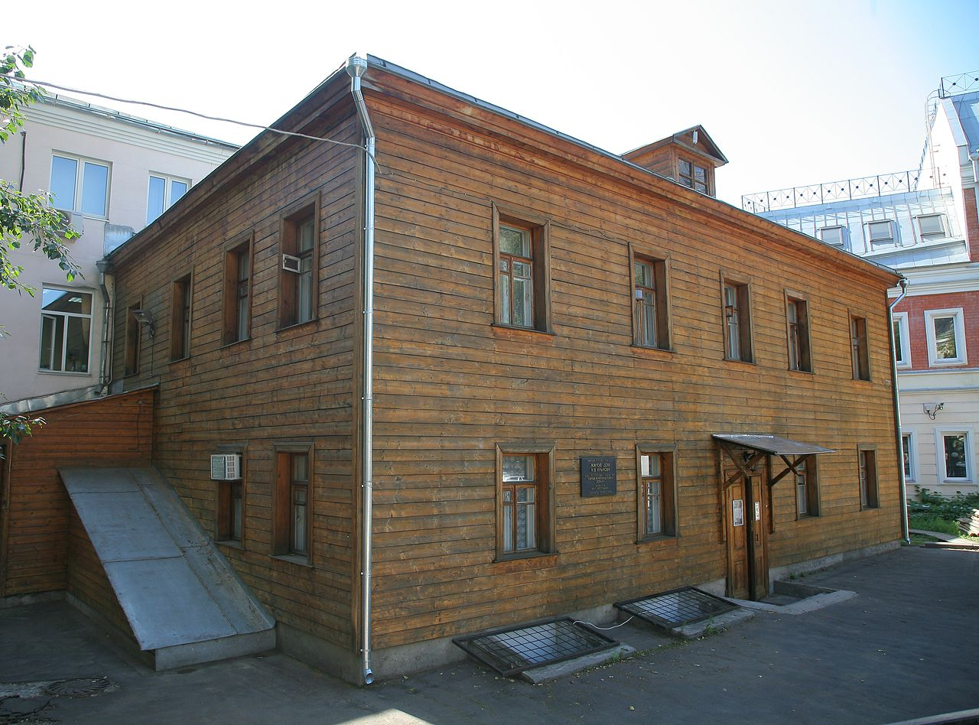
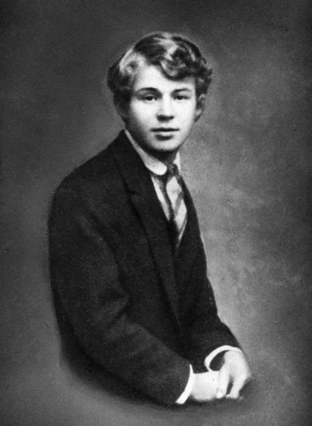
В 1912 году С. Есенин переезжает в Москву и поселяется по адресу Большой Строченовский переулок, 24 (ныне Московский государственный музей С.А. Есенина).

Slide 8
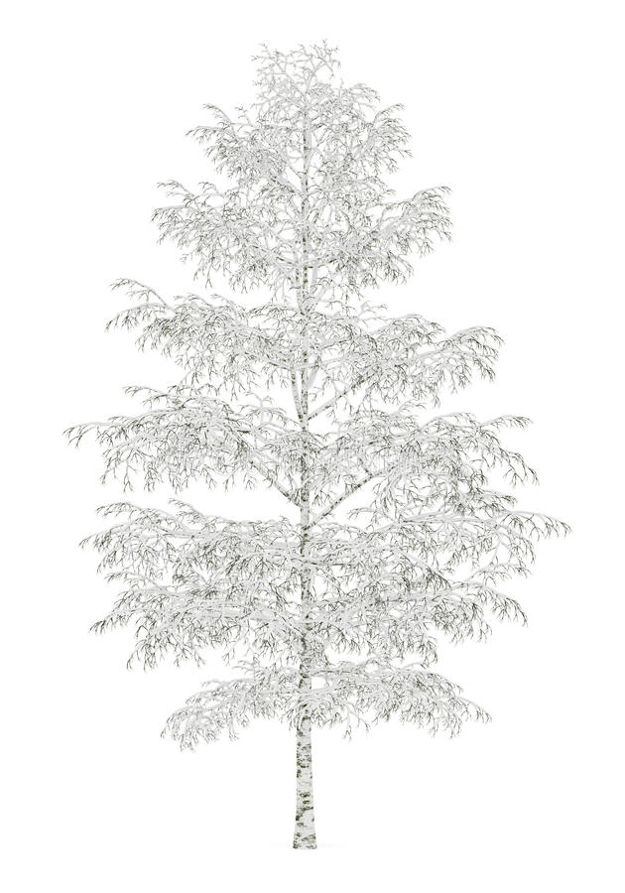
В 1914 г. в детском журнале «Мирок» было опубликовано первое произведение Есенина – стихотворение «Береза».
В Москве Есенин работал помощником корректора в типографии, посещал лекции в Народном университете имени А.Л. Шанявского, продолжал писать, принимал участие в заседаниях Суриковского литературно-музыкального кружка.

Slide 9
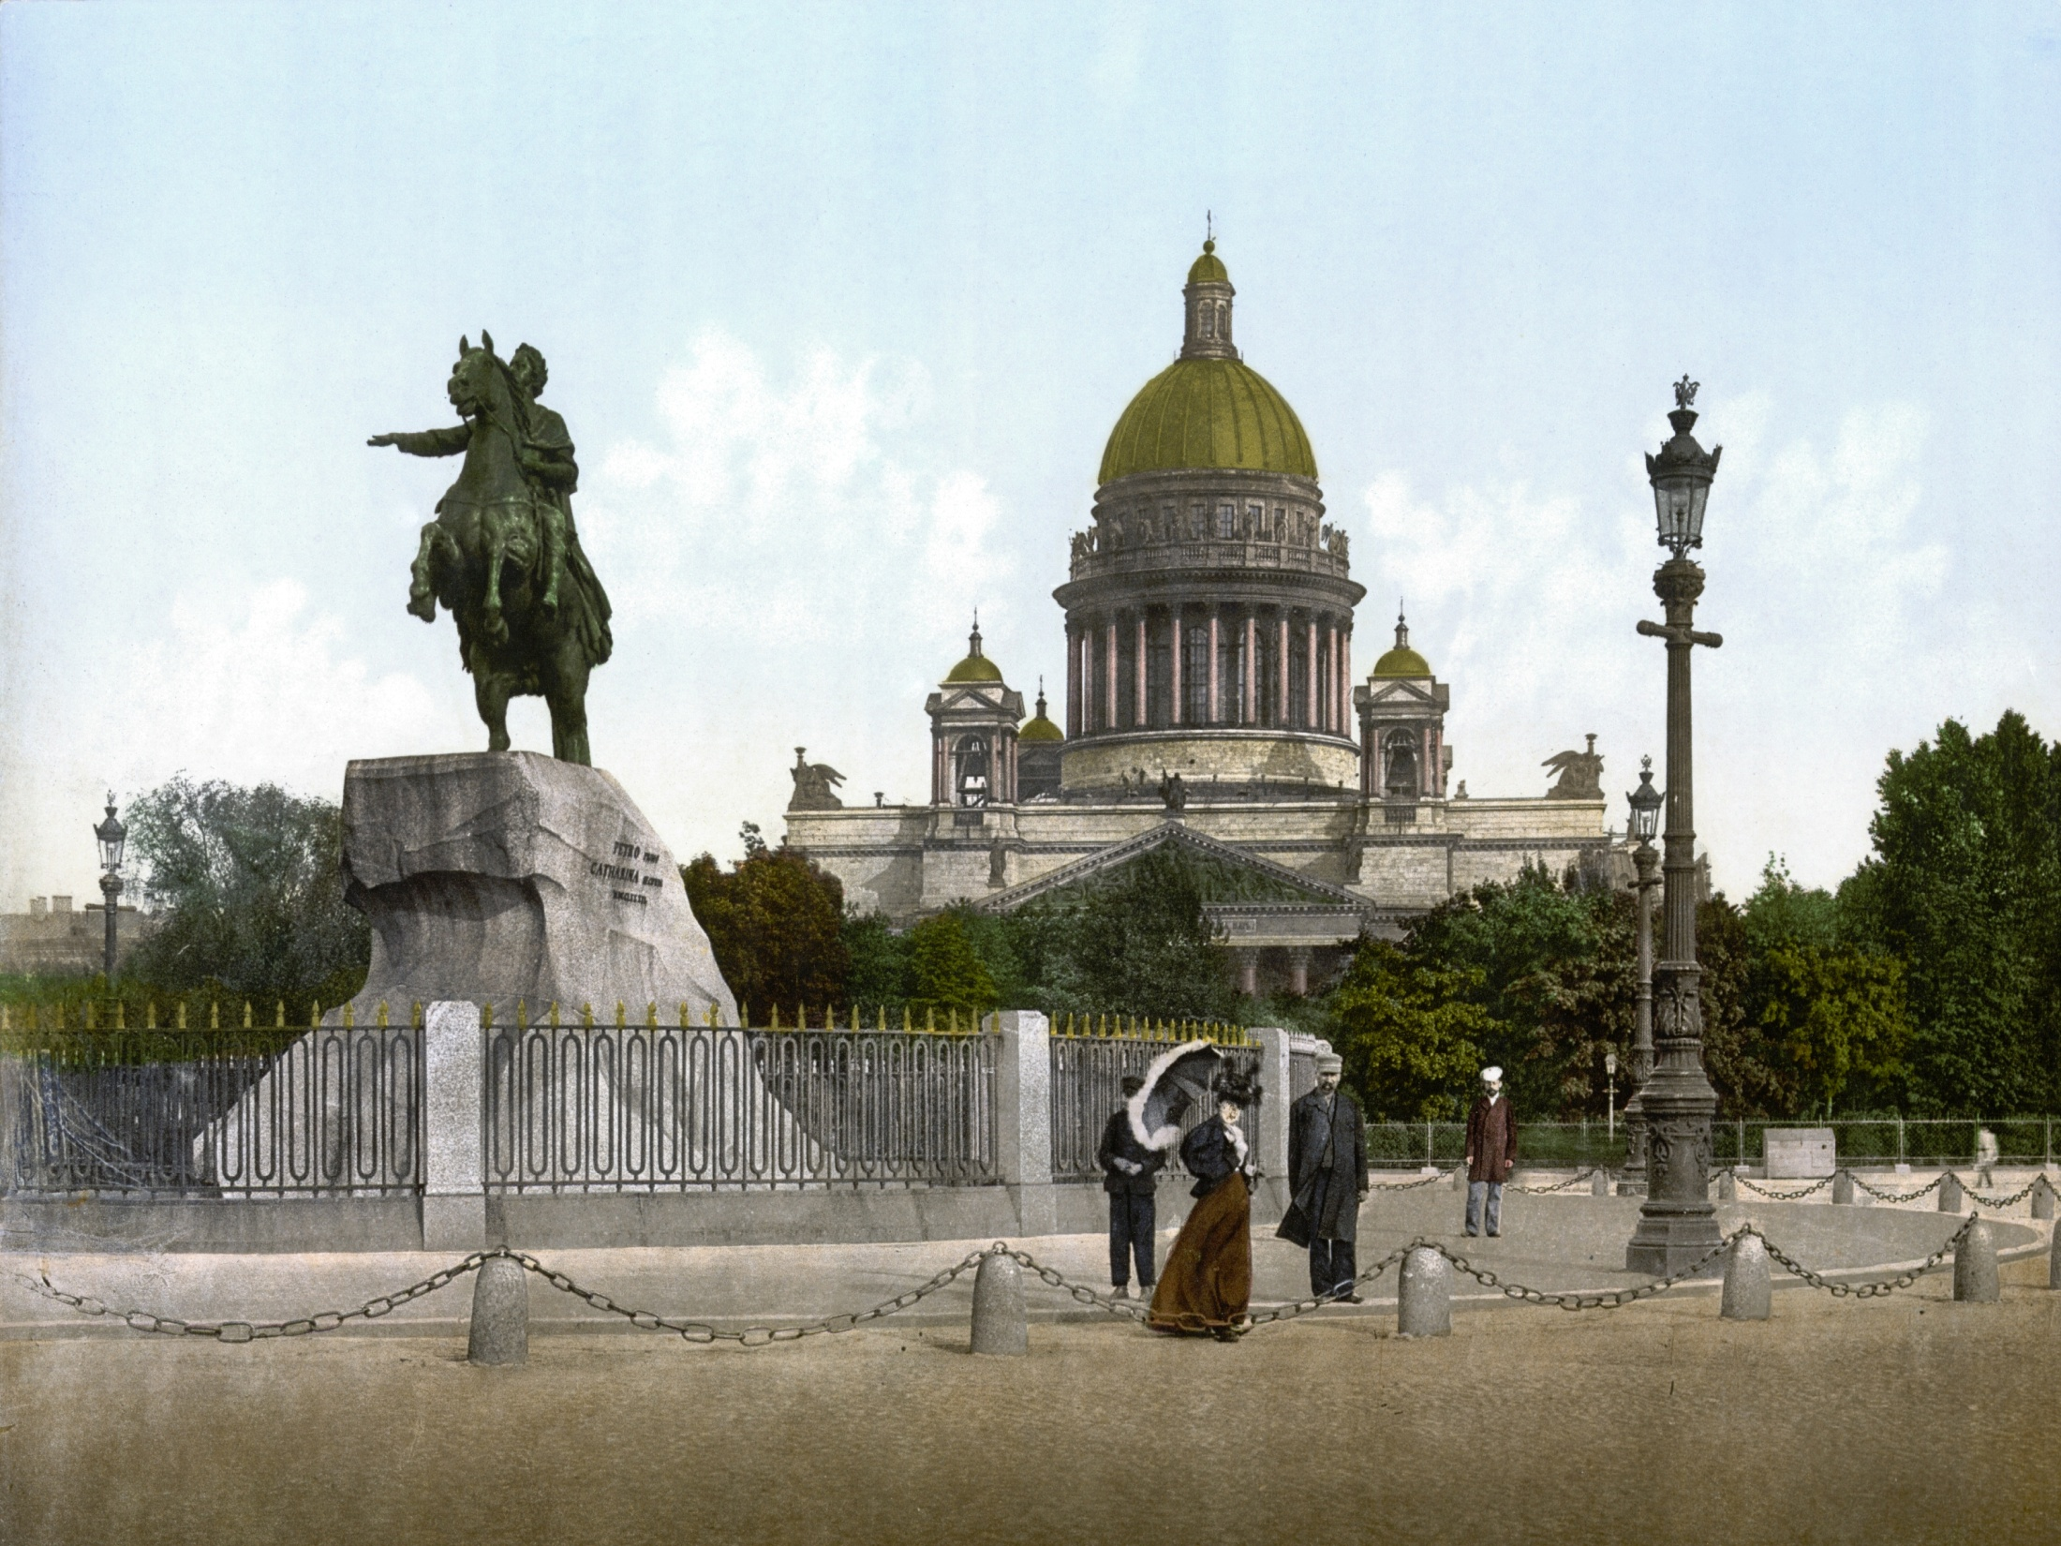
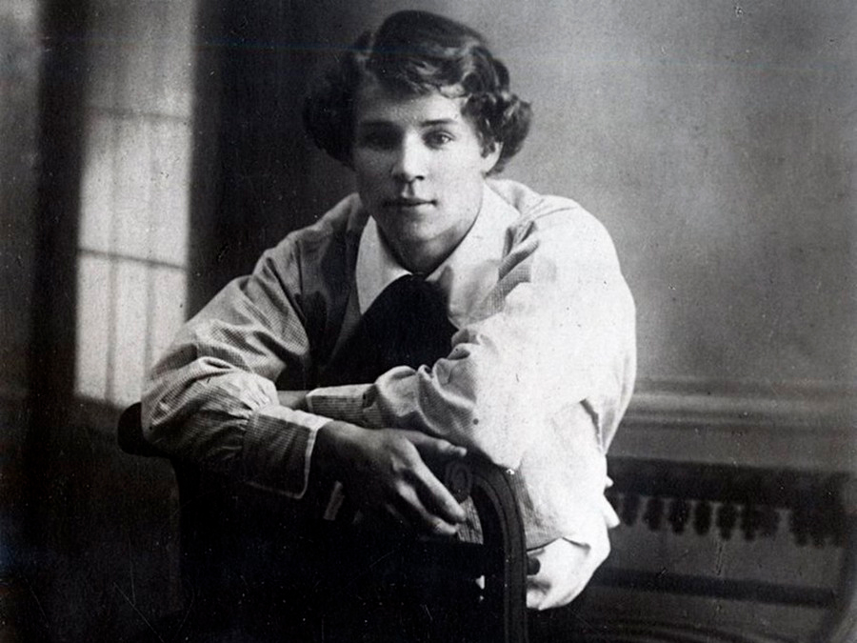
В 1915 году С.А. Есенин уезжает в Петроград. Здесь он знакомится с известными поэтами (А. Блок, Н.А. Клюев, З.Н. Гиппиус, Д.С. Мережковский и др.) и издателями.

Slide 10
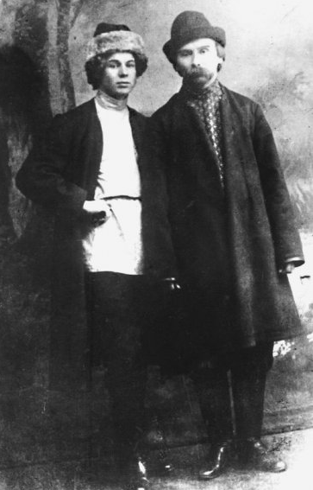
В Петрограде Есенин знакомится с Н.А. Клюевым, оказавшим на него значительное влияние. Их совместные выступления со стихами и частушками, стилизованными под «крестьянскую», «народную» манеру, имели большой успех.

Slide 11
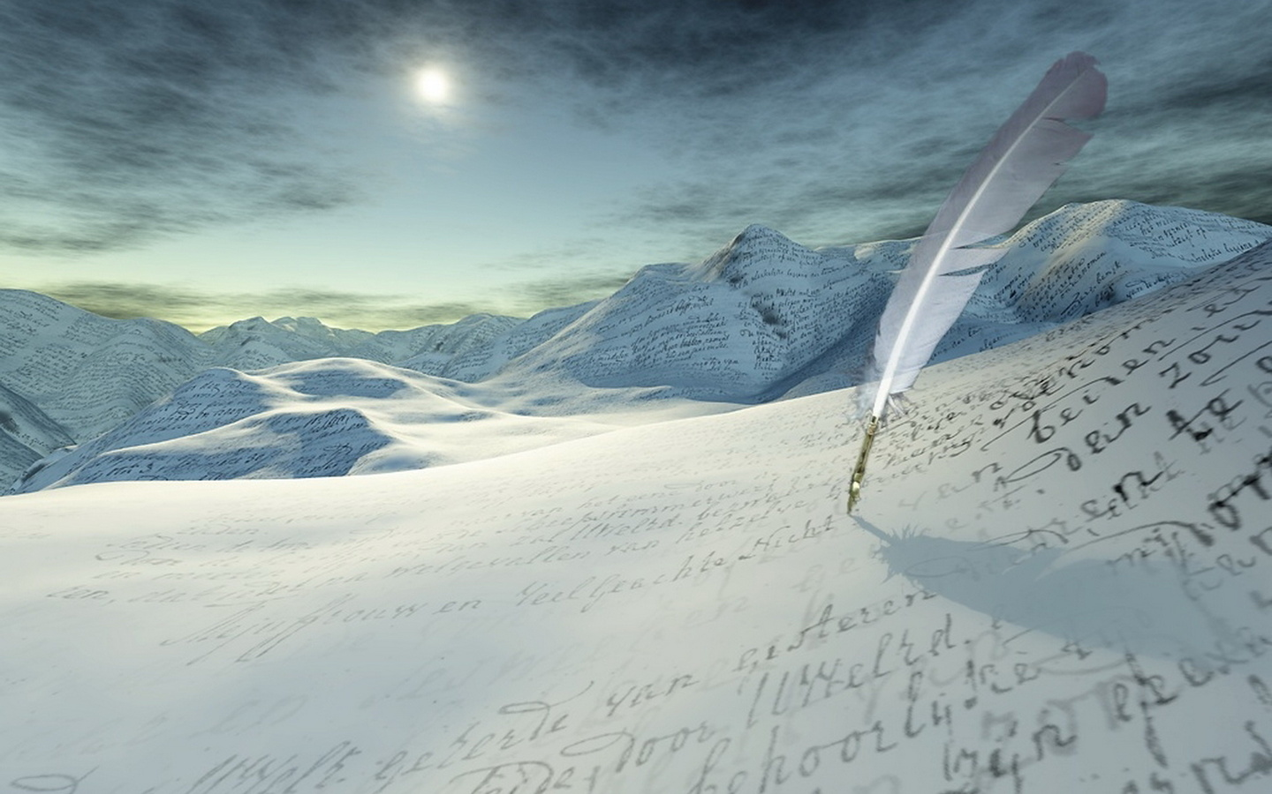

Первый сборник стихов Есенина «Радуница» был издан в 1916 году.
В него вошли стихи, написанные Есениным в 1910 - 1915 годах.
Поэт становится знаменитым, его приглашают на поэтические вечера и в литературные салоны.

Slide 12

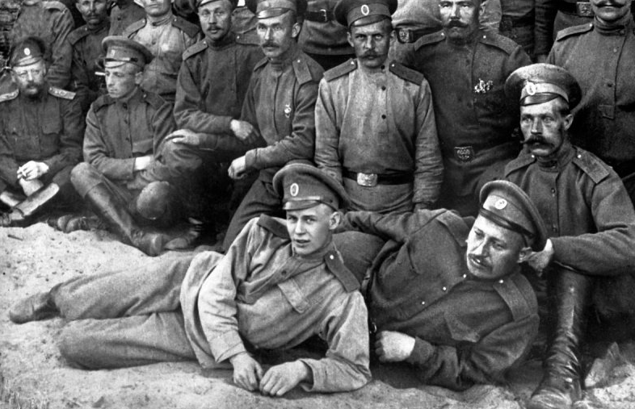
В 1916 г. Есенина призвали в армию, он получает назначение санитаром в Царскосельский военно-санитарный поезд №143, что позволяет ему посещать литературные салоны, бывать на приемах, выступать на концертах.

Slide 13
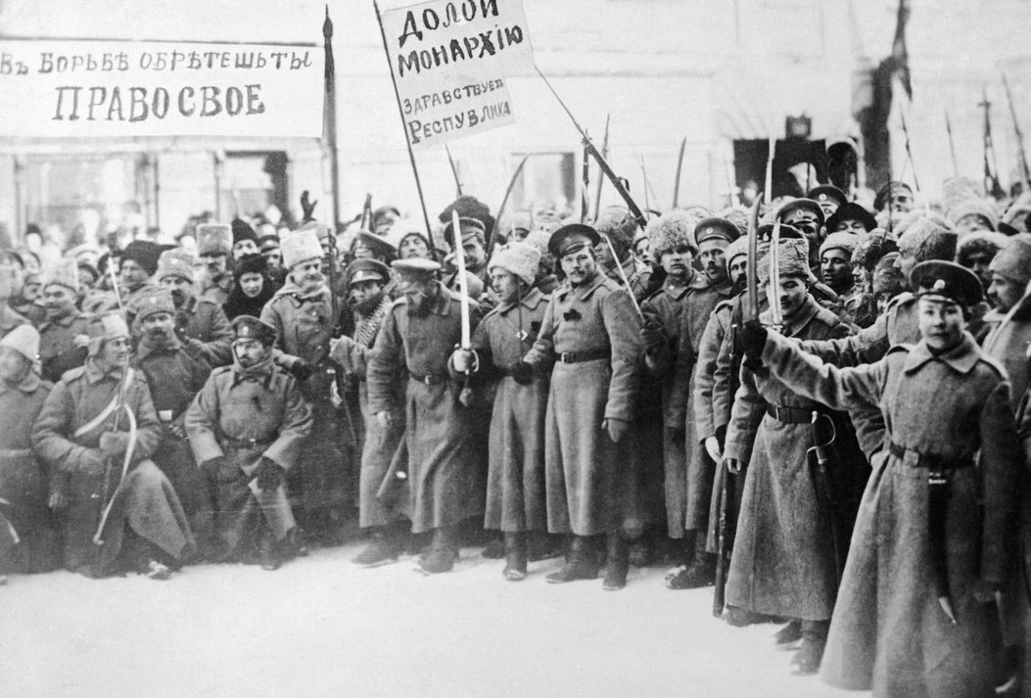
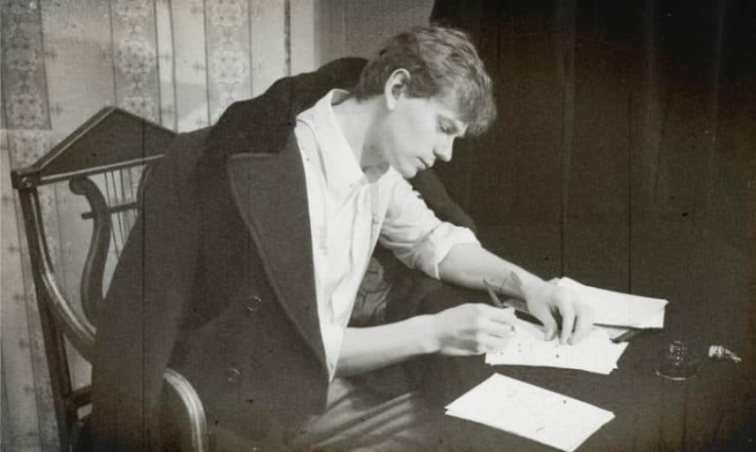
Революцию 1917 г. С. Есенин встретил с воодушевлением. Он пишет несколько небольших поэм («Иорданская голубица», «Инония», «Небесный барабанщик»), проникнутых радостным предчувствием «преображения» жизни.

Slide 14
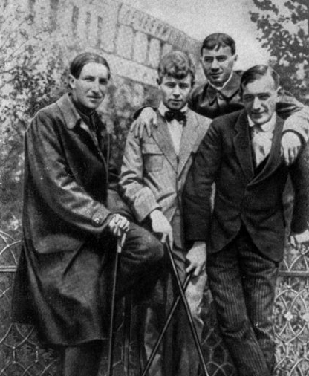
В 1918 году вместе с поэтами А.Б. Мариенгофом, В.Г. Шершеневичем, А.Б. Кусиковым, И.В. Грузиновым Есенин основывает литературное движение имажинистов, от английского слова «image» − образ.

Slide 15
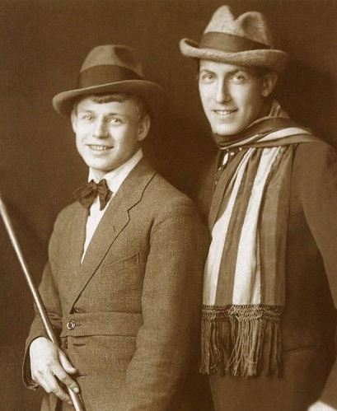
В 1924 году Есенин решил порвать с имажинизмом из-за разногласий с А.Б. Мариенгофом.
Есенин и Иван Грузинов опубликовали открытое письмо о роспуске группы.

Slide 16

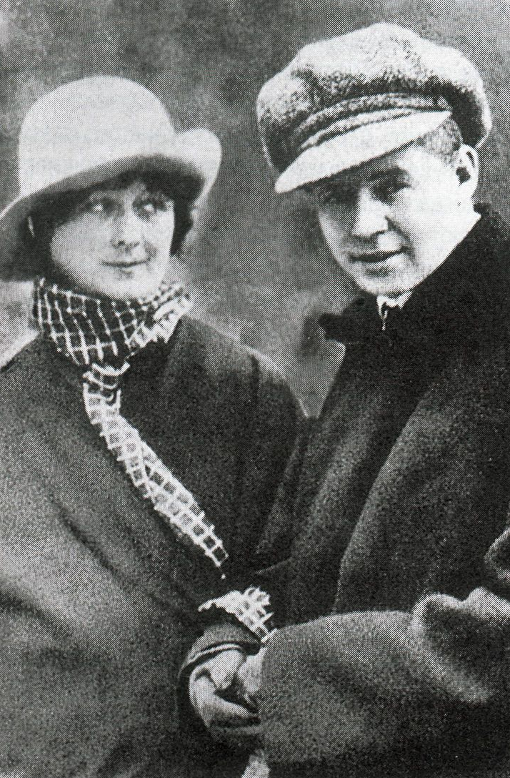
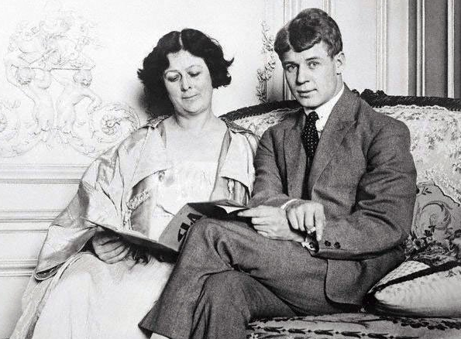
Событием в жизни Есенина явилась встреча с американской танцовщицей Айседорой Дункан (осень 1921), которая через полгода стала его женой.

Slide 17
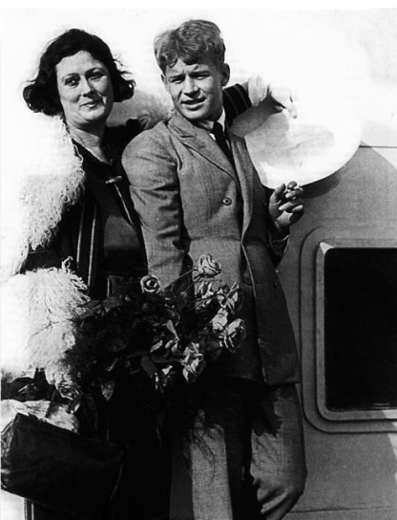
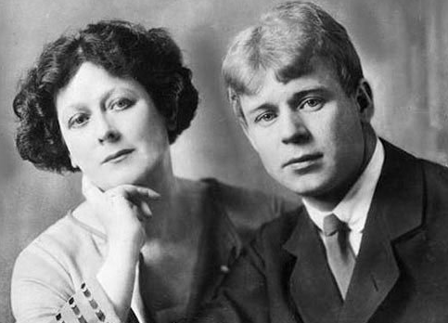
Совместное путешествие по Европе (Германия, Бельгия, Франция, Италия) и Америке (май 1922 - август 1923)

Slide 18
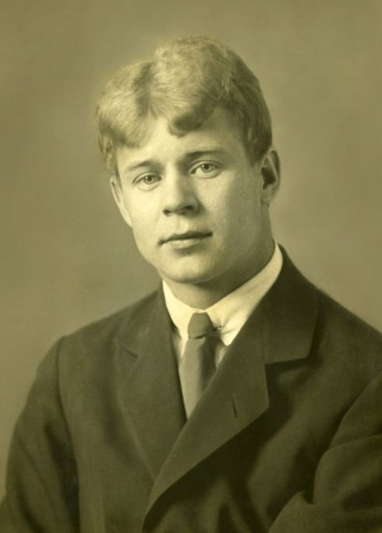
В последние годы жизни (1923 - 1925) С.А. Есенин переживает творческий взлет.
Истинным шедевром лирики поэта является цикл «Персидские мотивы», написанный во время путешествия по Кавказу.
В произведениях поэт оглядывается на свою жизнь, размышляет о смысле жизни, пытается осмыслить события, изменившие историю России, найти свое место в новой России.

Slide 19
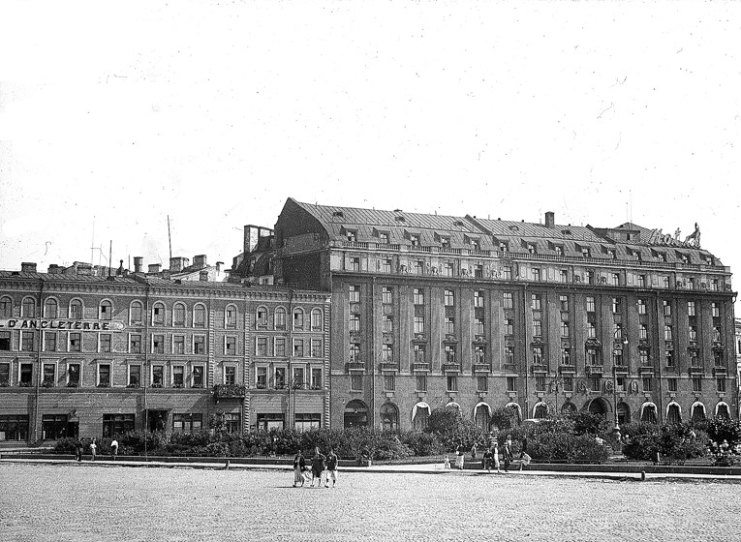
В конце декабря 1925 г. Есенин приехал в Ленинград, остановился в гостинице “Англетер”. Здесь им было написано одно из самых знаменитых последних стихотворений «До свиданья, друг мой, до свиданья…».
В ночь на 28 декабря 1925 г. поэта не стало…

Slide 20
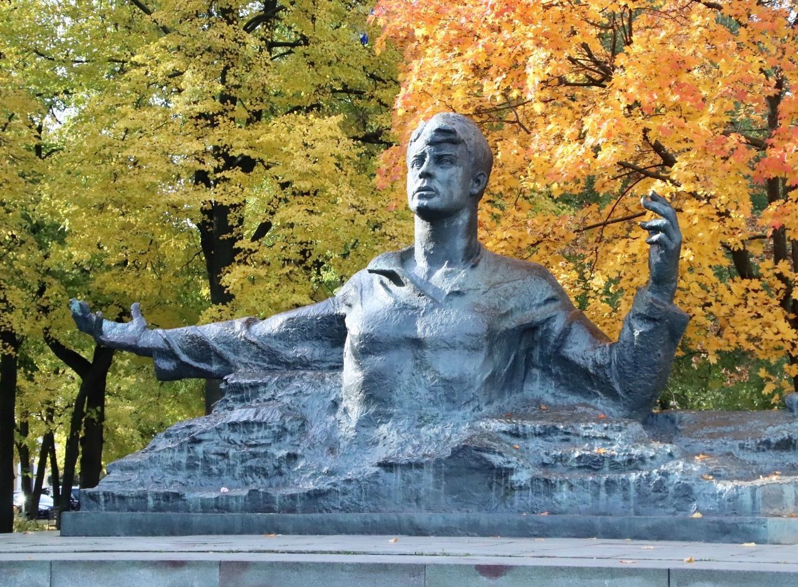
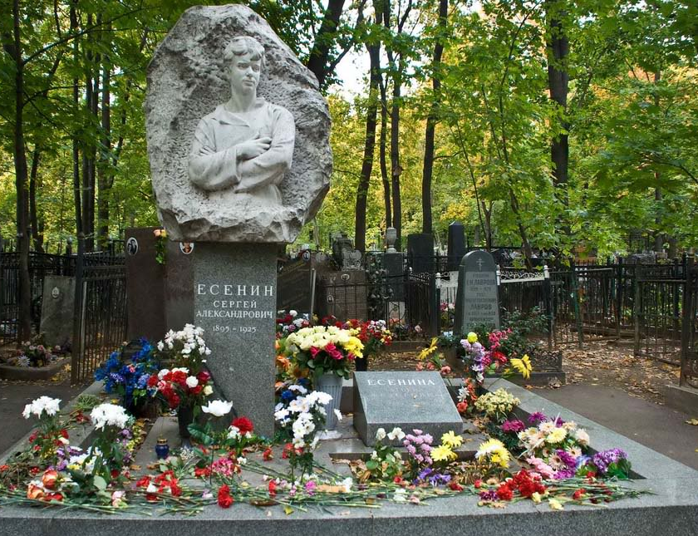
Похоронен поэт
в Москве
на Ваганьковском кладбище.

Slide 21
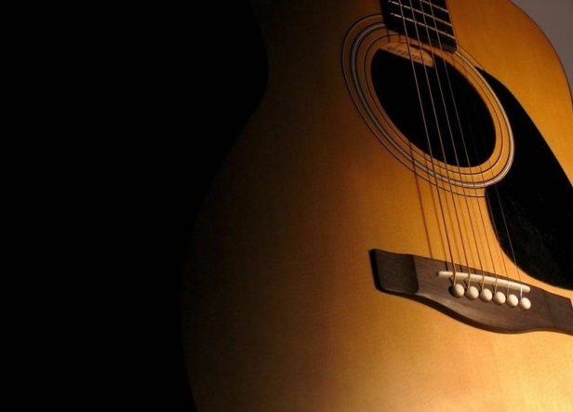

Стихи Есенина очень мелодичны, поэтому многие композиторы перекладывали их на музыку. Так появились замечательные песни и романсы на стихи Сергея Есенина: «Клен ты мой опавший», «Москва», «Заметался пожар голубой», «Не жалею, не зову, не плачу» и другие.

Slide 22

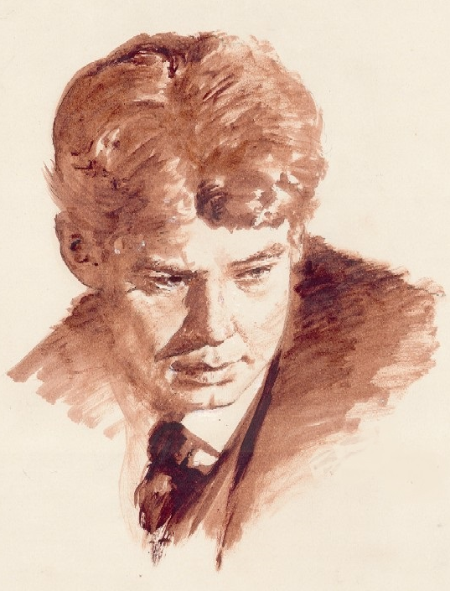
Сергей Есенин! Это имя –
В лесах родной моей России,
В берёзах нежных и осинах,
В серёжках желтовато-синих,
В лугах из зелени весенней,
В твоих стихах, Сергей Есенин!

Slide 23


Источники
https://www.culture.ru/persons/8133/sergei-esenin
http://esenin.ru/
https://biographe.ru/znamenitosti/sergey-esenin/
https://eseninpremia.ru/medal
http://www.museum-esenin.ru/

